Slide 1
Krajské centrum kariérového poradenství
Implementace krajského akčního plánu
v Olomouckém kraji II
registrační číslo projektu: CZ.02.3.68/0.0./0.0/19_078/0017425

Slide 2
Kariérové poradenství v projektu IKAP OK II
Krajské centrum kariérového poradenství (KCKP)
sídlí na Gymnáziu, Olomouc – Hejčín, budova C.
Do projektu je zapojeno 96 kariérových poradců Olomouckého kraje
    80 ze základních škol
    16 z gymnázií

Slide 3
Co v rámci projektu děláme
Kariéroví poradci pomáhají žákům základních škol na svých domovských školách s výběrem střední školy, která odpovídá jejich schopnostem a zájmům. Pomáhají jim k tomu programy Salmondo Junior a Salmondo student, které byly pro KP zakoupeny z prostředků projektu.
Vyhledávají nadané děti a věnují se rozvoji jejich nadání.
Jsou nápomocni rodičům ve všech oblastech kariérového poradenství.
Navštěvují regionální střední školy a budoucí zaměstnavatele, kde navazují kontakty a domlouvají návštěvy se žáky.
Vyměňují si mezi sebou zkušenosti a aktuální informace z realizací kariérového poradenství.

Slide 4
Co jsme realizovali
Seminář Nadané děti – osmihodinový on-line seminář
Charakteristika nadaných dětí, popis typu nadání a jejich specifika, co obnáší péče o nadané děti, formy práce s těmito dětmi, problémy plynoucí z nadání
Identifikace nadaných žáků, druhy nadání, jejich diagnostika
Práce s emocemi nadaných dětí, jejich emoční projevy, začlenění nadaných dětí do běžného kolektivu, úskalí při práci učitelů s nadanými dětmi, praktické návody, jak s nimi pracovat
Práce s emocemi u nadaných dětí - zvládání vzteku, frustrace. Práce s bezpečím jako se základním předpokladem pro efektivní osvojení si učiva. Praktické návody pro práci a komunikace s nadanými dětmi.

Slide 5
Co jsme realizovali
Seminář Hard skills – osmihodinový on-line seminář
Kariérové poradenství v kostce: co lze udělat, kde hledat informace, testy a možnosti testování, kariérní karty, metody
Kariérové poradenství a spolupráce se zaměstnavateli, z hlediska jejich potřeb, jak je vtáhnout do děje, jak do kariérového poradenství zapojit rodiče dětí. Kooperace zahrnuje i jednání s VŠ
Trh práce - Statistika není nuda! Porovnání, žádané profese a obory vzdělávání, Predikce trhu práce KOMPAS, další zdroje dat, pracovní veletrhy, Olomoucký kraj vs. Česká republika
Profese budoucnosti? Profese, které mohou naopak zaniknout? Kariérové poradenství on-line, aneb jak lze radit i v době covidové?

Slide 6
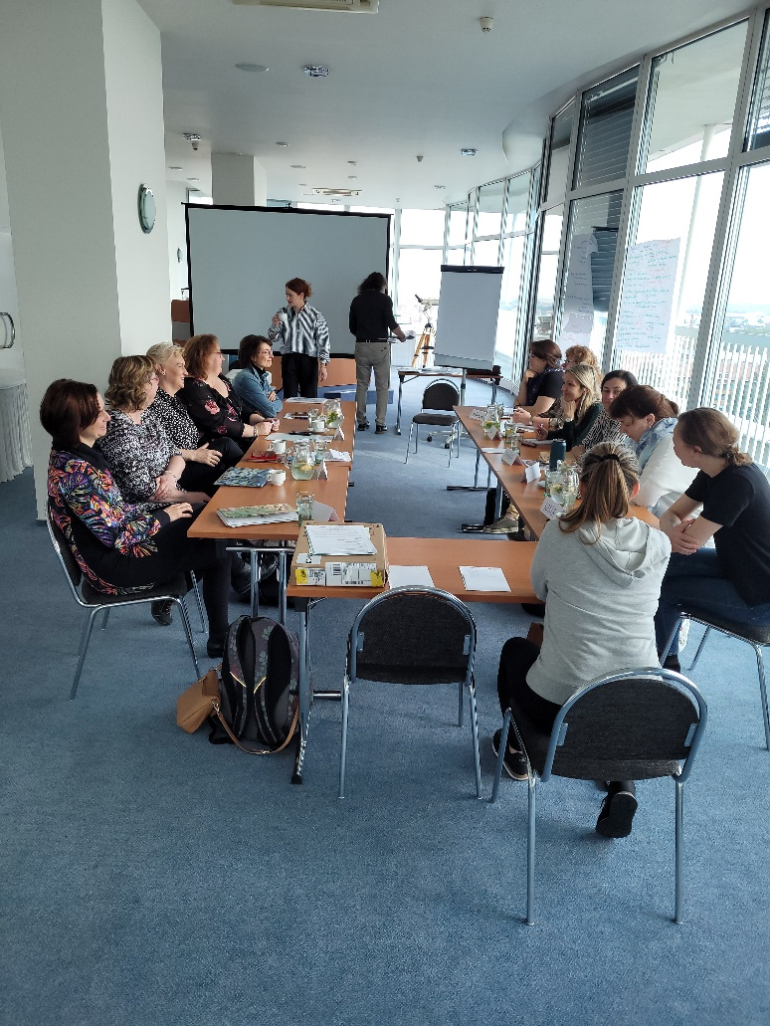
Co jsme realizovali
Seminář Soft skills – prezenční (16 hodin )
Fáze komunikace: navázání vztahu, zjištění potřeb, nabídka řešení, závěr
Tipy pro vzbuzení zájmu při komunikaci
Techniky pro zvládání námitek a výmluv
Prezentace bez přípravy: improvizační etudy
Vzorec úspěchu: Výkon - Potenciál – Bariéry
Oceňující ptaní (Appreciative Inquiry) - fáze, využití pro osobní rozvoj
Koučovací přístup v komunikaci – síla otevřených otázek
Trendy a doporučení pro komunikaci a vedení lidí napříč generacemi /Baby Boomers, X,Y,Z)

Slide 7
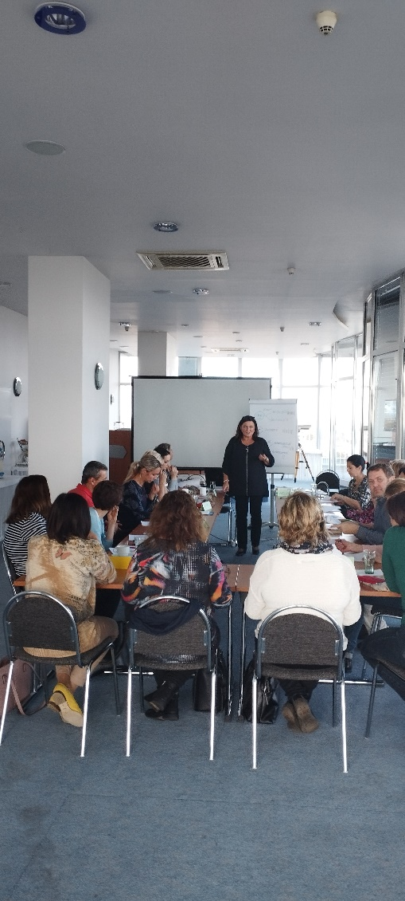
Co jsme realizovali
Seminář Mentoring – prezenční (16 hodin )
Seznámení s definicí a podstatou mentoringu, Autoritativní a facilitativní styl
Rozdíly mezi mentorováním a koučováním
Kompetence mentora a jejich procvičování
Nastavení vztahu při mentorování
Aktivní naslouchání, práce s otázkami
Nastavení cíle mentoringu, principy přímé komunikace
Rozvoj sebeuvědomění, plánování a řízení procesu a pravidla etického jednání
Fáze procesu mentoringu a postoj mentora, shrnující inventura mentora

Slide 8
Co jsme realizovali
Školení k programu Salmondo
Intenzivní on-line čtyřhodinový seminář
Seminář vedli tvůrci programu a obratem reagovali na všechny připomínky, otázky a náměty ze strany kariérových poradců
Firma Salmondo je stále k dispozici při řešení problémů a nejasností
Co Salmondo umí:
Žák pracuje s jednotlivými nástroji – psychologickými testy, dotazníky, informacemi o vhodných profesích, školách
Díky aplikaci zjistí silné stránky, oblasti zájmů, vyhraněnost x nevyhraněnost, přirozené zdroje motivace, získá informace o trhu práce, profesích, možnostech studia, školách
Výsledky je možné jednoduše sdílet s poradcem a mohou sloužit jako podklad pro navazující poradenství
Pro poradce aplikace nabízí metodické materiály pro práci s výsledky, včetně pracovních listů pro skupinové aktivity

Slide 9
Odborníci z praxe
Kariérovým poradcům jsou k dispozici odborníci, se kterými se dle potřeby setkávají on-line a probírají s nimi problematiku kariérového poradenství v daných oblastech.
Jedná se o odborníky:
Hard skills
Soft skills
Nadané děti

Slide 10
Střední školy s jedinečným zaměřením
V rámci projektu realizujeme pro kariérové poradce on-line setkání se školami, které mají obory, jež nejsou zastoupeny ve všech okresech, a proto se na ně hlásí žáci z jiných okresů. Setkání se účastní i vzorek budoucích zaměstnavatelů absolventů těchto škol.
V září proběhlo setkání na Střední škole designu a módy v Prostějově a účastnili se jej i zástupci firmy Koutný, spol. s r.o., a BOCA studio.
Dále plánujeme setkání například se SŠ gastromie, farmářství a služeb Jeseník – pracoviště Heřmanice - nebo Střední škola řezbářská, Tovačov.

Slide 11
Platformy
Pro kariérové poradce jsou pořádány jednou za půl roku platformy na předem zvolené téma, ke kterému si každý účastník připravuje příspěvek a zapojuje se do diskuse.
Platforem se, dle daného tématu, účastní Úřad práce ČR, střední školy, zaměstnavatelé apod.
Tématem plánovaných platforem (listopad – prosinec 2022) bude zdravotnictví.

Slide 12
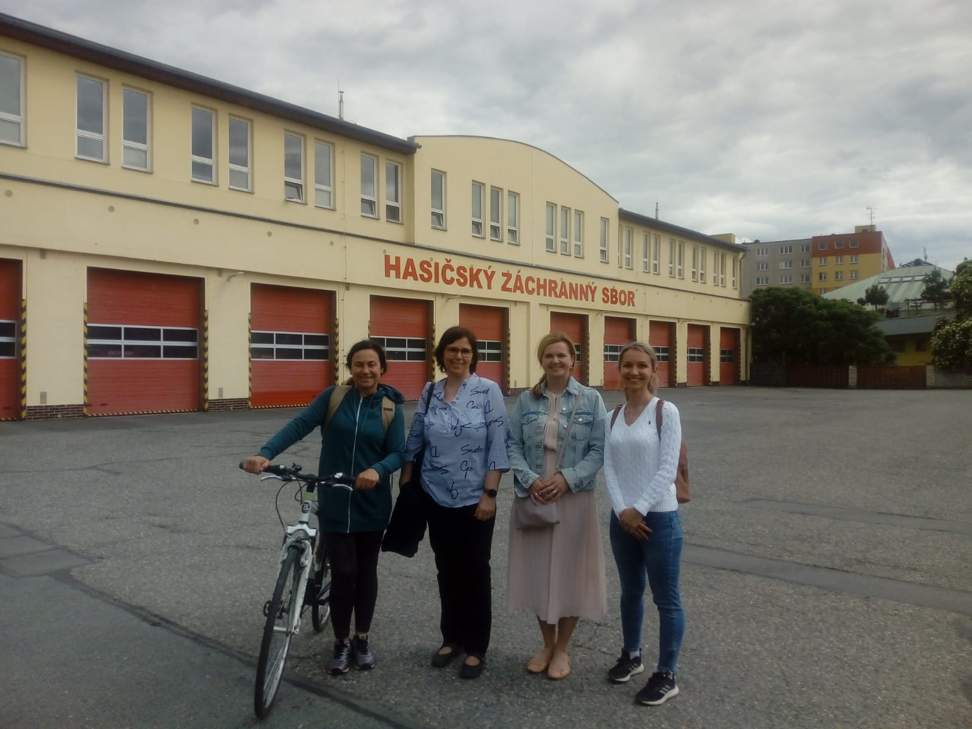
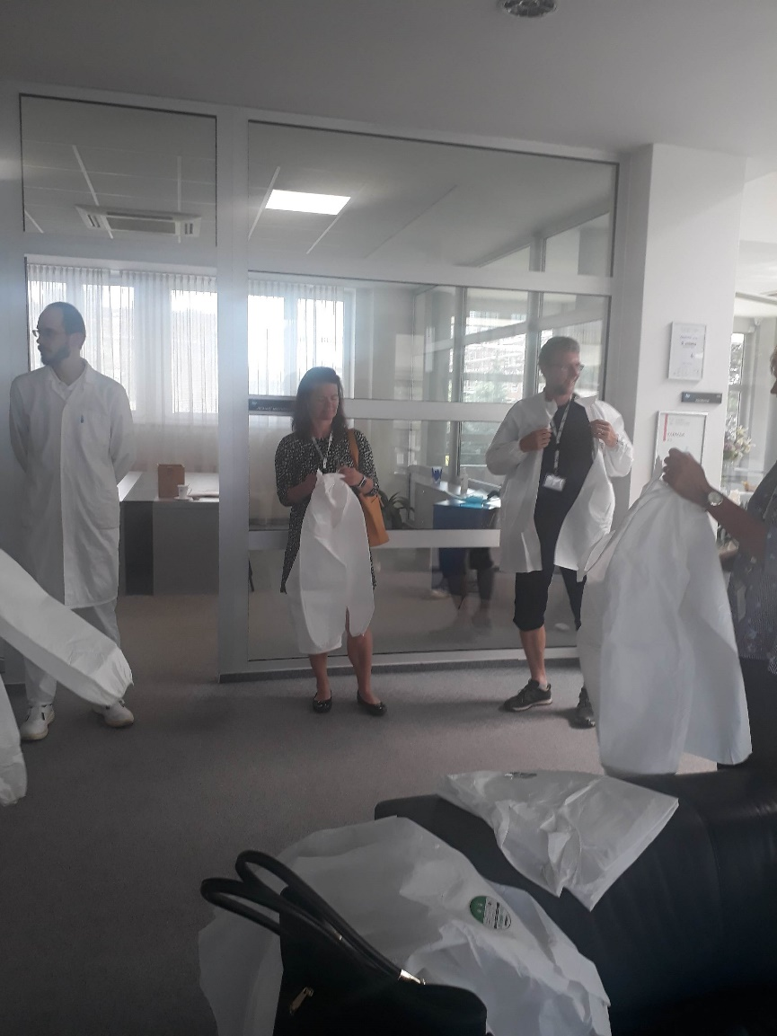
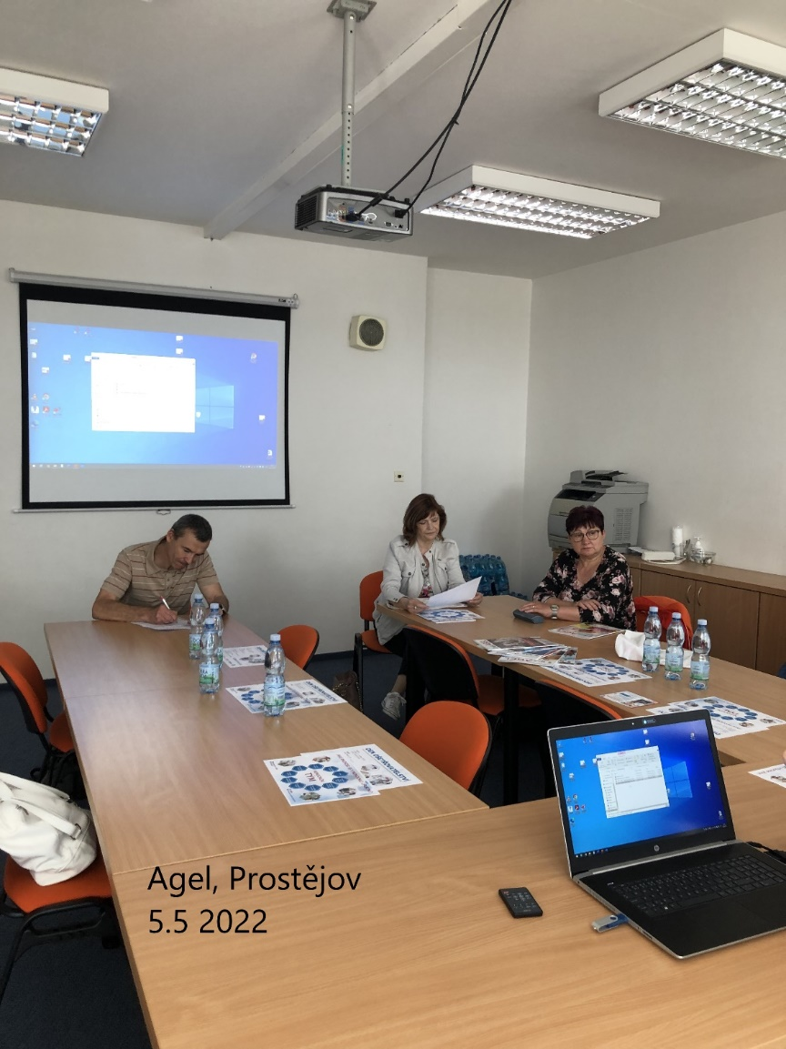
Budoucí zaměstnavatelé

Slide 13
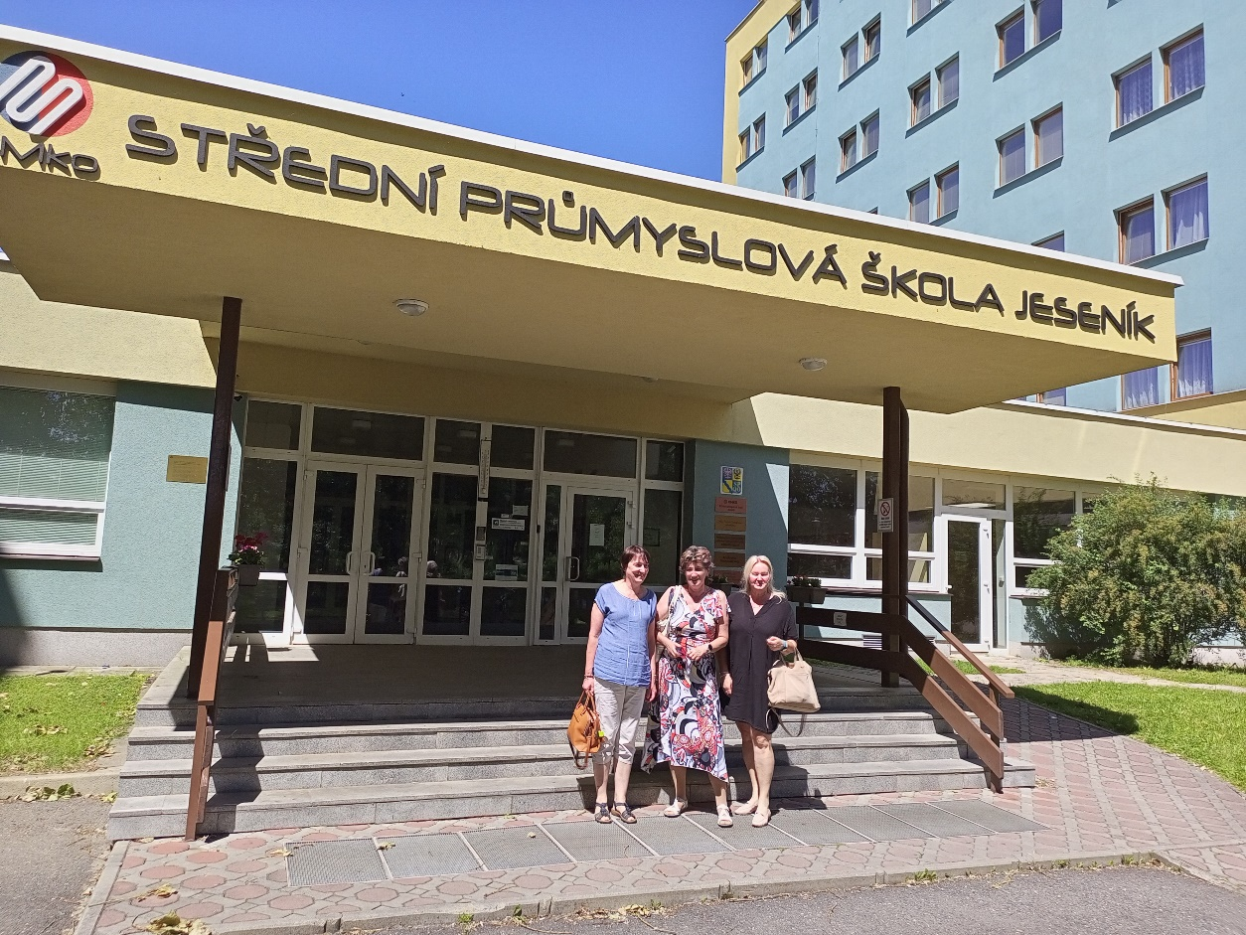
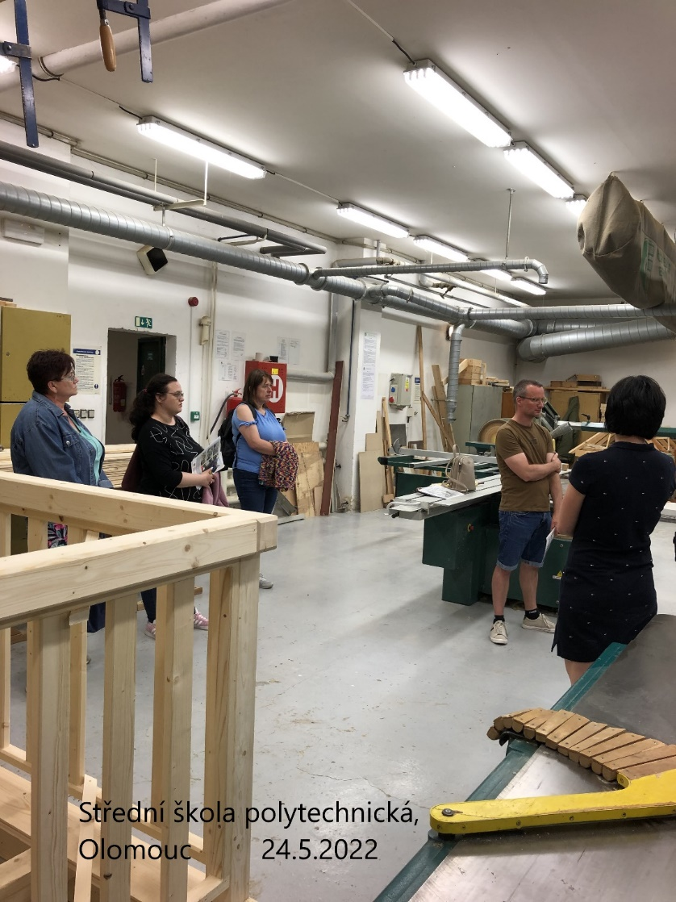
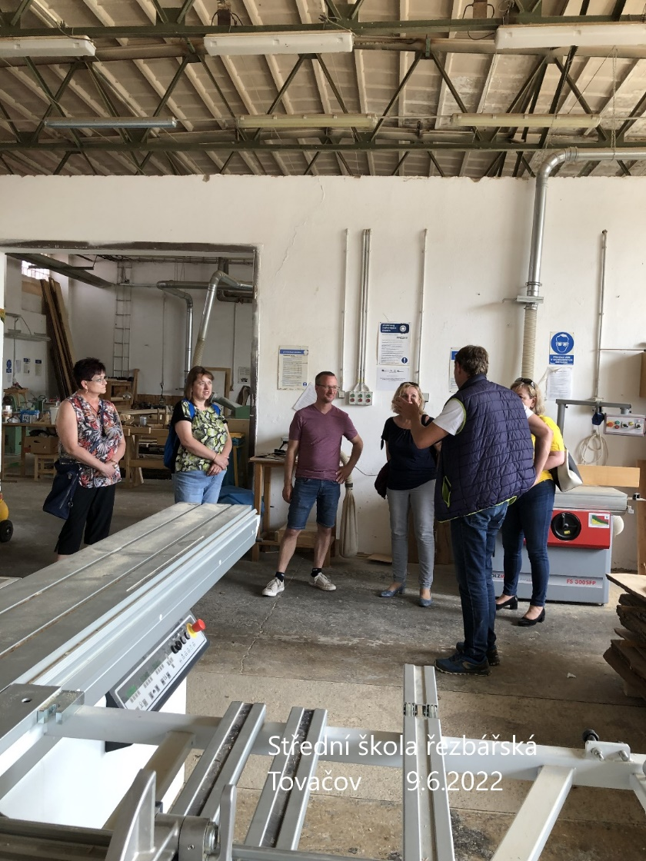
Střední školy

Slide 14
Poradenské centrum - web
Na webových stránkách projektu najdete odpovědi na nejčastější otázky spojené s kariérovým poradenstvím a doporučenou literaturu a odkazy k tématům kariérového poradenství
https://www.ikap.cz/krajske-centrum-karieroveho-poradenstvi

Slide 15

Poděkování
Všem kariérovým poradcům za skvěle odváděnou práci
Gymnáziu, Olomouc – Hejčín za příjemné prostředí sídla KCKP
Děkuji za pozornost
Mgr. Kateřina Petrová

